Slide 1
PLC를 활용한 3D 프린터 동작 재현
https://github.com/Mozzi4611/plc2

Slide 2
Table of contents
01
02
04
03
주제
개요
주제 선정이유
목적
온도, 이동, 프린트
래더도
프린터 동작
05
동작 시현
상세 사항
전체 래더도
동작 영상

Slide 3
01
주제

Slide 4
주제
선정이유
우리가 과제를 통해 익숙한 3D 프린터를 plc에 접목시켜서 사용하면 좋을 것 같아서 선정했다.
목적
3D 프린터의 동작 구조와, 제한 사항 등을 실제 기기로 실행 하기 전에 plc 프로그램을 통해서 미리 익숙해 지기 위함.

Slide 5
02
개요

Slide 6
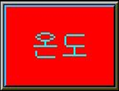
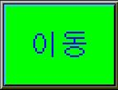
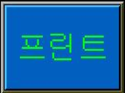
개요
기본적인 3가지 방향으로 구상 후 설계
노즐과 베드
온도 조절
X, Y, Z방향의 움직임 확인 가능
Cube, 원통 모형 출력 확인 가능

Slide 7
03
프린터 동작

Slide 8
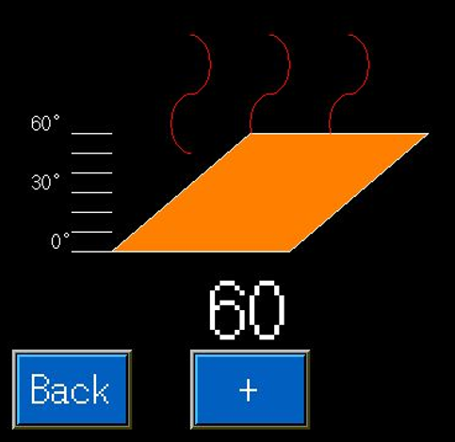
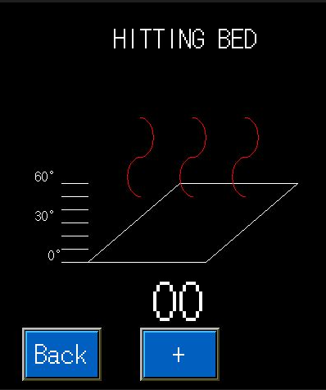
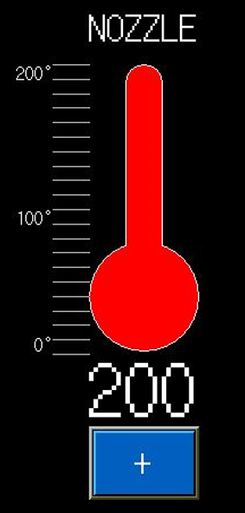
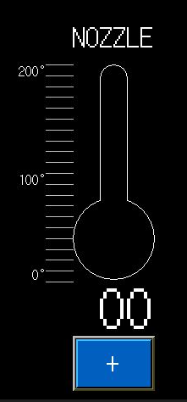
노즐의 경우
베드의 경우
10씩 카운트 → 60까지
60에서 한번 더 누르면 0으로 초기화
LEVEL 사용
10씩 카운트 → 200까지
200에서 한번 더 누르면 0으로 초기화
LEVEL 사용
Notes:
애니메이션 효과 때문에 겹쳐보이는게 맞음

Slide 9
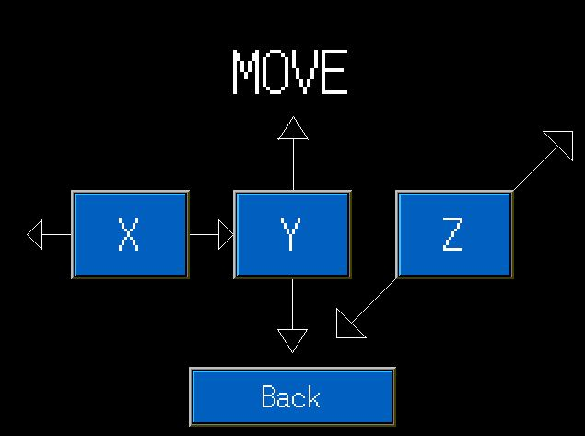
이동의 경우
X, Y, Z 방향 조절

Slide 10
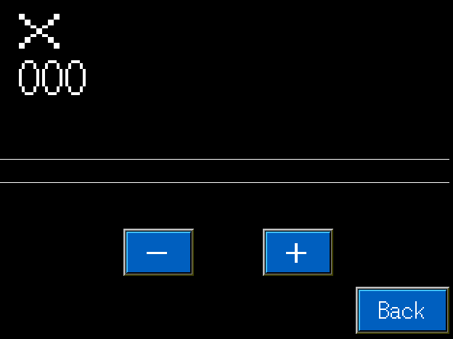
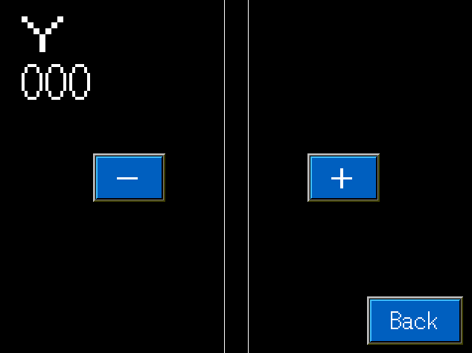
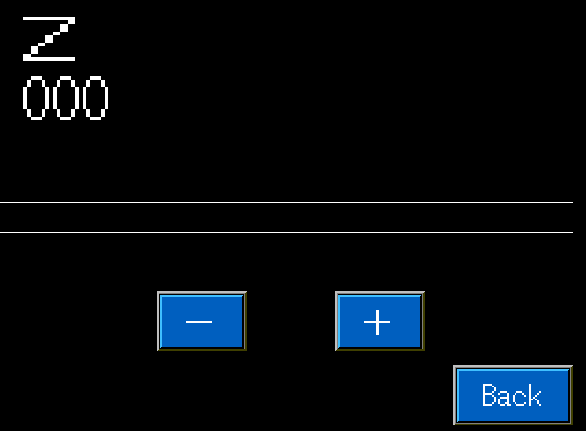
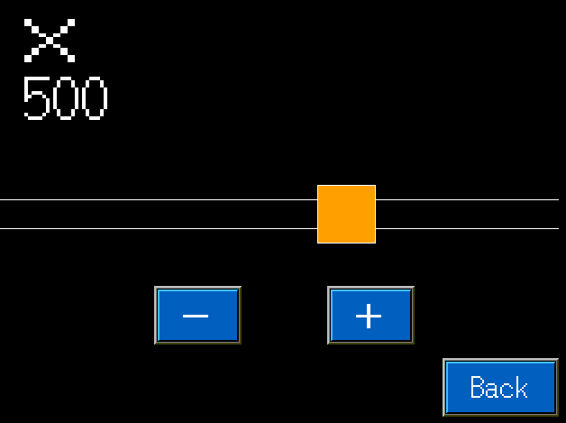
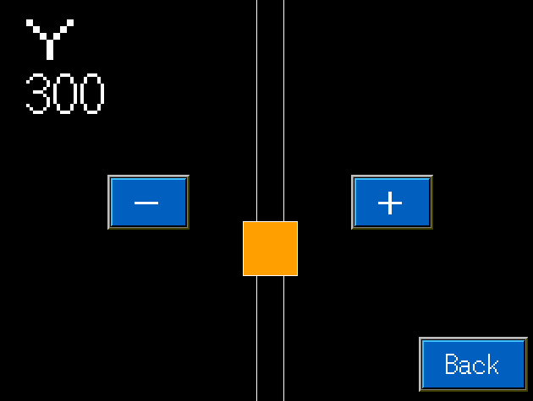
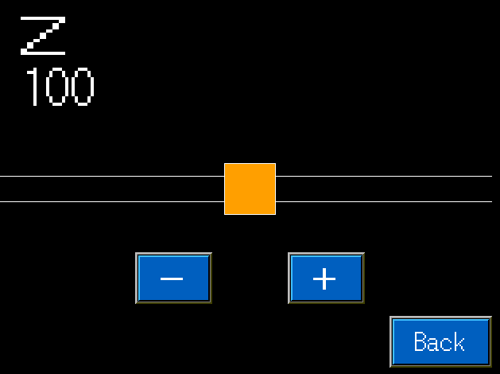
이동의 경우
값을 변화시켰을 때
각 화면의 초기 상태
누르는 버튼에 따라 가운데 네모(베드)의 위치가 변경되도록 설계

Slide 11
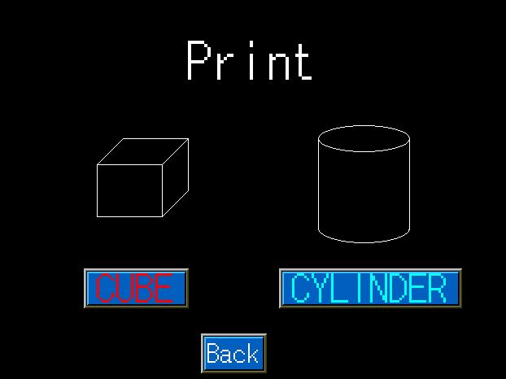
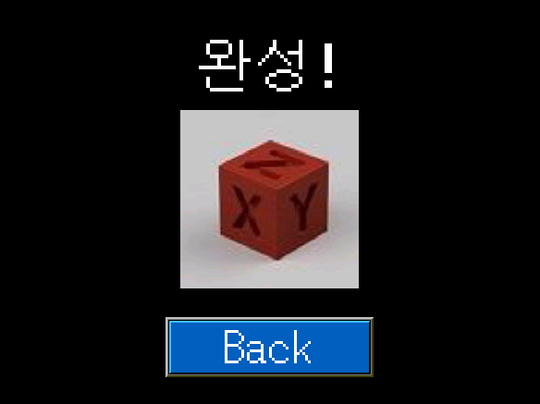
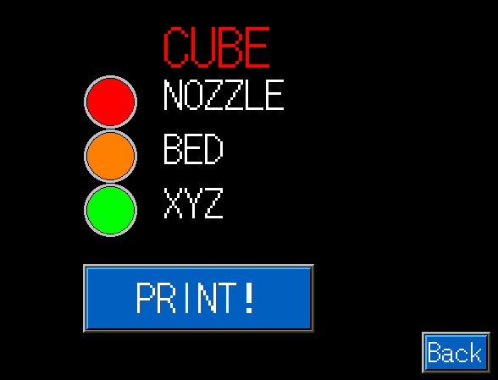
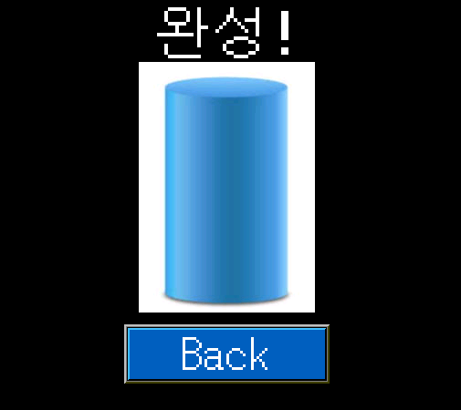
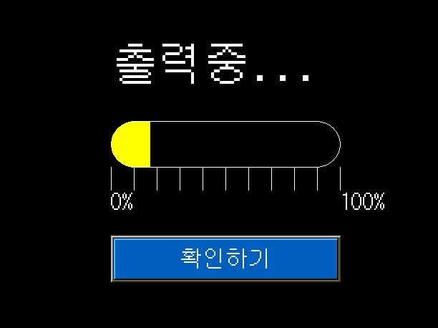
프린트의 경우
초기화면
선택 후
초기화면
큐브 출력
실린더 출력
램프에 불이 들어 오지 않으면 동작X
그래프가 가득 차지 않으면 동작X

Slide 12
04
래더도

Slide 13
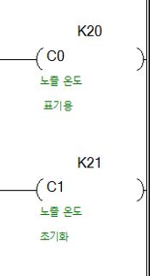
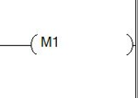
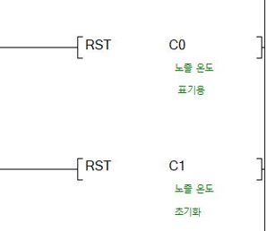


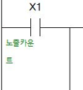

노즐 온도 표기용
베드도 동일한 형식
C1 신호를 통해 카운터 초기화

Slide 14
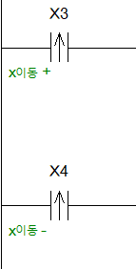
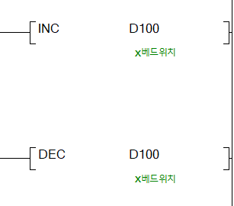
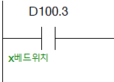

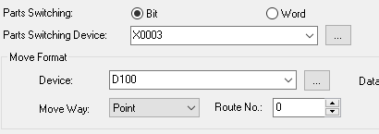
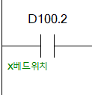

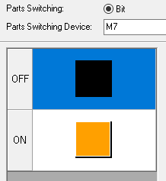
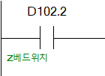

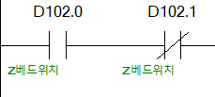
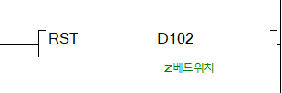
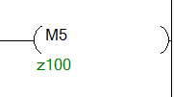
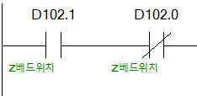
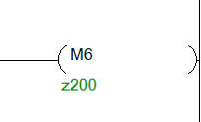
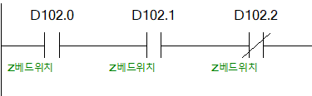
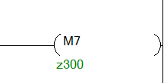
D100의 3번째 비트에 1이 입력되면 D100을 초기화
D100의 2번째 비트가 ON되면 동작
Z베드의 위치가 변할 때 이전의 베드 모양을 없애기 위한 래더
D102의 2번째 비트가 ON되면 D102를 초기화

Slide 15
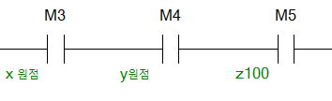
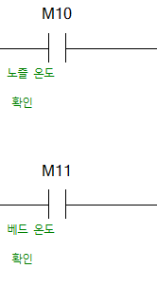
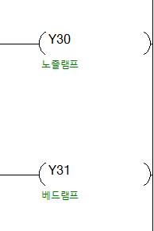
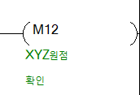
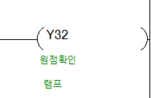
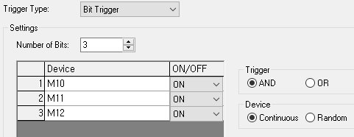
Go TO Screen SW의 Trigger를 변경해서 M10, M11, M12 전부 ON이 되면 동작되도록 설정

Slide 16
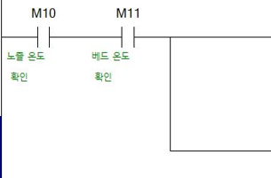
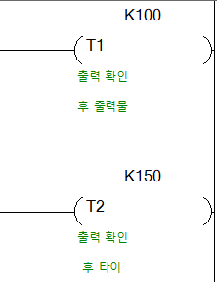
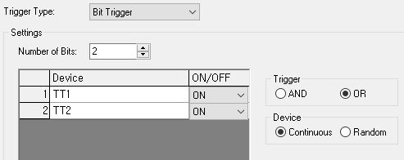
Go TO Screen SW의 Trigger를 변경해서 T1이나 T2 둘 중에 하나라도 ON이 되면 동작하도록 설정 (T1은 그래프 표기용)

Slide 17
05
동작 시현

Slide 18
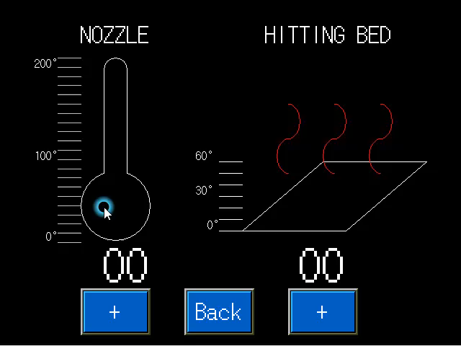
동작 영상

Slide 19
Thanks!

